Slide 1
Pengembangan
Tes Terstandar

Slide 2
Standar Nasional Pendidikan
Standar Isi
Proses
SKL
Pendidik dan Tenaga Kependidikan
Sarana dan Prasarana
Pengelolaan
Pembiayaan
Penilaian

Slide 3
STANDAR KOMPETENSI LULUSAN ( (SKL )
SKL adalah kualifikasi kemampuan lulusan yang mencakup sikap, pengetahuan dan keterampilan yang harus dikuasai siswa setelah menempuh jenjang pendidikan tertentu.

Slide 4
STANDAR KOMPETENSI LULUSAN ( SKL )
Sebagai pedoman penilaian dalam penentuan kelulusan
peserta didik dari satuan pendidikan
Meliputi kompetensi seluruh mata pelajaran
Dikembangkan oleh Badan Standar Nasional Penddidikan
(BSNP)

Slide 5
SKL
SKL Pembelajaran terdapat pada Permen Diknas no 23 tahun 2006
SKL Ujian Nasional terdapat pada lampiran Permen Diknas no 75 tahun 2009

Slide 6
Ketercapaian SKL
Dievaluasi dengan Ujian Nasional
Dalam rangka penjaminan mutu dan akuntabilitas pendidikan
Pemetaan pendidikan
Dasar menentukan kebijakan pendidikan

Slide 7
Sekolah, masyarakat (lembaga/yayasan) dan pemerintah berhak mengetahui ketercapaian SKL
Ketercapaian SKL diketahui dengan menggunakan tes
Diperlukan instrumen yang baik (valid dan reliabel)
Dikembangkan dengan prosedur tertentu

Slide 8
Tes yang Baik:
Tes yang standar
Tes standar adalah tes dengan butir soal yang telah melalui proses analisis baik secara kualitatif maupun kuantitatif berdasarkan indikator yang telah ditetapkan

Slide 9
Tahap Pengembangan Tes Standar
Menentukan tujuan tes
Analisis SK-KD
Membuat kisi-kisi
(merumuskan indikator butir soal, bentuk soal, …)
4. Menulis soal sesuai indikator
5. Validasi soal dan revisi
6. Ujicoba, analisis, dan revisi soal (empiris)
7. Perakitan soal yang memenuhi kriteria

Slide 10





Prosedur Mengembangkan Butir Soal
Indikator
Pencapaian
Standar
Kompetensi
Kompetensi
Dasar
Indikator
Soal
Soal
Distraktor
PokokSoal
Keluar

Slide 11

INDIKATOR SOAL
Sebagai pertanda atau indikasi pencapaian
kompetensi
Menggunakan kata kerja operasional yang dapat diukur
Mengacu pada materi pembelajaran sesuai kompetensi

Slide 12
JENIS INDIKATOR
SANGAT TERBUKA
Siswa dapat menghitung volume bangun ruang sisi lengkung
2. TERBUKA
Siswa dapat menghitung volume kerucut
3. SETENGAH TERBUKA
Siswa dapat menghitung volume kerucut yang garis pelukis dan unsur lain yang diperlukan dikeahui
4. TERTUTUP
Siswa dapat menghitung volume kerucut yang luas selimut dan diameter alas diketahui

Slide 13
INDIKATOR SOAL DENGAN STIMULUS GAMBAR
TERBUKA
Disajikan gambar gabungan dua bangun ruang sisi lengkung, siswa dapat menghitung luas permkaanya jika unsur yang diperlukan dikeatahui
TERTUTUP
Disajikan gambar gabungan kerucut dan belahan bola, siswa dapat menghitung luas permkaanya jika unsur yang diperlukan dikeatahui

Slide 14
INDIKATOR SOAL BERKAITAN DENGAN APLIKAS
TERBUKA
Siswa dapat menyelesaikan soal cerita berkaitan dengan volum tabung.
2. TERTUTUP
Siswa dapat menyelesaikan soal cerita berkaitan waktu pengisian bak berbentuk tabung yang diketahui ukuranya.

Slide 15
Kaidah penyusunan indikator Soal:
Indikator dapat juga bersifat terbuka, sehingga setiap indikator menghasilkan sejumlah soal berbeda tetapi mengukur kemampuan setara

Slide 16
TEKNIK PERUMUSAN
INDIKATOR
1. BILA SOAL TERDAPAT STIMULUS
Rumusan indikatornya:
Dapat menjelaskan ….jika disajikan gambar...
2. BILA SOAL TIDAK TERDAPAT STIMULUS
Rumusan indikatornya:
Dapat membedakan ….
Dapat menghitung....
Dapat menentukan....

Slide 17
PENGEMBANGAN KISI - KISI
Fungsi
Komponen Kisi-kisi
* Pedm. penulisan soal
  * Pedm. perakitan soal
KECAKAPAN HIDUP (LIFE SKILL)
KECAKAPAN HIDUP (LIFE SKILL)
* Identitas
  * SK/KD
  * Materi Pembelajaran
  * Indikator Soal
  * Bentuk Tes
  * Nomor Soal
Syarat Kisi-kisi
* Mewakili isi kurikulum
* Singkat dan jelas
  * Soal dapat disusun sesuai dengan bentuk soal.
KECAKAPAN HIDUP (LIFE SKILL)

Slide 18
FORMAT KISI-KISI PENULISAN SOAL
Jenis Sekolah : .....................Alokasi Waktu : ......................
Mata Pelajaran : ................... Jumlah soal : .....................
Kurikulum : ................... Penulis 1. ....................
2. ....................
No. Urut | Standar Kompetensi Lulusan | Kemampuan yang Diuji | Kelas/ smt. | Materi | Indikator Soal | Bentuk Tes | No. Soal

Slide 19
CONTOH KISI-KISI
PENULISAN SOAL
Jenis sekolah : SMP Alokasi Waktu : 120 menit
Mata pelajaran : MATEMATIKA Jumlah soal : 40
Kurikulum : KTSP Penulis :
No. Urut | Standar Kompetensi Lulusan | Kemampuan yang Diuji | Kelas/ smt. | Materi | Indikator Soal | Bentuk Tes | No. Soal
1. | 2. Memahami operasi bentuk aljabar, konsep persamaan dan pertidak-samaan linier, persamaan garis, himpunan, relasi, fungsi, sistem persamaan linier, serta menggunakannya dalam pemecahan masalah | 2.7 Menentu-kan gradien, persamaan garis dan grafiknya | VIII/1 | Persamaan Garis Lurus | Menentukan Persamaan garis yang melalui satu titik dan sejajar dengan garis lain | PG | 15

Slide 20
Perhatikan gambar di samping!
Jika besar sudut b = 105º dan besar sudut f = 30º, maka besar sudut a + d = ….
a. 150º
b. 105º
c. 75º
d. 30º
Stimulus
Pokok Soal
Option
a
b
c
f
d

Slide 21
CARA MEMBUAT OPTION YANG BAIK
1
Jawaban yang paling umum dimengerti oleh peserta didik
2
Dirumuskan berdasarkan alur berpikir peserta didik
3
Dinyatakan dalam bentuk atau satuan yang homogen
4
Disajikan sesuai urutan nilai / angka
Keluar

Slide 22
Manfaat Pengecoh (Option pada Pilihan Ganda)
Berdasarkan alur berpikir dapat dipotret
Kesalahan menerjemahkan data
kesalahan konsep siswa
Kesalahan prosedur penyelesaian
Kekurangtelitian (kesalahan komputasi)

Slide 23
KAIDAH PENULISAN SOAL
PILIHAN GANDA
MATERI
1. Soal harus sesuai dengan INDIKATOR
2. Pilihan jawaban harus homogen dan logis
3. Setiap soal harus mempunyai satu jawaban yang benar

Slide 24
KONSTRUKSI
4. Pokok soal harus dirumuskan secara jelas dan tegas
5. Rumusan pokok soal dan pilihan jawaban harus merupakan pernyataan yang diperlukan saja
6. Pokok soal jangan memberi petunjuk ke arah jawaban yang benar
7. Pokok soal jangan mengandung pernyataan yang bersifat negatif ganda
8. Panjang rumusan pilihan jawaban harus relatif sama

Slide 25
9. Pilihan jawaban jangan mengandung pernyataan, "semua pilihan jawaban di atas salah", atau "semua pilihan jawaban di atas benar"
10. Pilihan jawaban yang berbentuk angka harus disusun berdasarkan urutan besar kecilnya nilai angka tersebut
11. Gambar, grafik, tabel, diagram, dan sejenisnya yang terdapat pada soal harus jelas dan berfungsi
12. Butir materi soal jangan bergantung pada jawaban soal sebelumnya

Slide 26
BAHASA
13. Setiap soal harus menggunakan bahasa yang sesuai dengan kaidah bahasa indonesia
14. Jangan menggunaan bahasa yang berlaku setempat
15. Menggunaan bahasa yang komunikatif
16. Pilihan jawaban jangan mengulang kata atau frase yang bukan merupakan satu kesatuan pengertian

Slide 27
SOAL HARUS SESUAI DENGAN INDIKATOR
INDIKATOR
Siswa dapat menentukan persentase bunga setahun, bila diketahui besar tabungan mula-mula dan besar tabungan setelah setahun.
SOAL
Rika menabung di Bank sebesar Rp50.000,00 dengan bunga 10% setahun. Besar tabungan Rika setelah setahun adalah ....
A. Rp50.500,00
B. Rp55.000,00
C. Rp60.000,00
D. Rp95.000,00

Slide 28


PILIHAN JAWABAN HARUS
HOMOGEN DAN LOGIS
Agar kalimat “ ... “ menjadi benar, maka
tanda ketidaksamaan yang tepat adalah ....
A. >
B. ≥
C. <
D. ⊂

Slide 29
SETIAP SOAL HARUS MEMPUNYAI SATU JAWABAN YANG BENAR ATAU YANG PALING BENAR
Jika x² = 4 , maka nilai yang memenuhi adalah ….
A. -4
B. - 2
C. 2
D. 4
Kunci: B dan C

Slide 30
POKOK SOAL HARUS DIRUMUSKAN
SECARA JELAS DAN TEGAS
Budi menyimpan uang di Bank Rp.600.000,00. Setelah 8 bulan uangnya diambil seluruhnya sebesar Rp.690.000,00 . Berapa persentase bunganya?
A. 25 % C. 15 %
B. 20 % D. 12 %
Budi menyimpan uang di Bank Rp.600.000,00. Setelah 8 bulan uangnya diambil seluruhnya sebesar Rp.690.000,00. Persentase bunga pertahunnya adalah … .
A. 25 % C. 15 %
B. 20 % D. 12 %

Slide 31
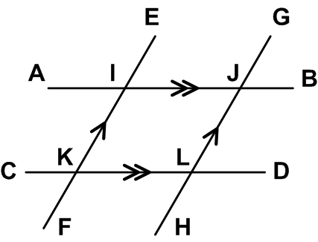
RUMUSAN POKOK SOAL DAN
PILIHAN JAWABAN HARUS MERUPAKAN PERNYATAAN YANG DIPERLUKAN SAJA
  Pada gambar di bawah, ruas garis AB sejajar dengan CD dan ruas garis EF sejajar dengan GH, maka ∠ CKF sama besar dengan ....
∠ FKL
∠ HLD
C. ∠ BIA
D. ∠ IKL

Slide 32
POKOK SOAL JANGAN MEMBERI PETUNJUK KE ARAH JAWABAN YANG BENAR
Segitiga sama sisi mempunyai tiga sudut yang sama besar, maka besar salah satu sudutnya adalah ....
A. 30°
B. 45°
C. 60°
D . 90° Kunci : C

Slide 33
POKOK SOAL JANGAN MENGANDUNG PERNYATAAN YG BERSIFAT NEGATIF GANDA
Pernyataan di bawah ini bukan merupakan sifat layang-layang, kecuali ....
A. diagonal-diagonalnya merupakan sumbu simetri
B. sudut yang berhadapan sama besar
C. semua sisinya sama panjang
D. terdapat satu simetri putar
Kunci : D

Slide 34
PANJANG RUMUSAN PILIHAN JAWABAN HARUS RELATIF SAMA
Berikut ini yang merupakan sifat persegi panjang adalah ....
A. sudut yang berhadapan tidak sama besar
B. mempunyai satu sumbu simetri
C. diagonalnya merupakan sumbu simetri
D. mempunyai dua pasang sisi yang sejajar dan kedua pasang sisi tersebut tidak sama panjang

Slide 35
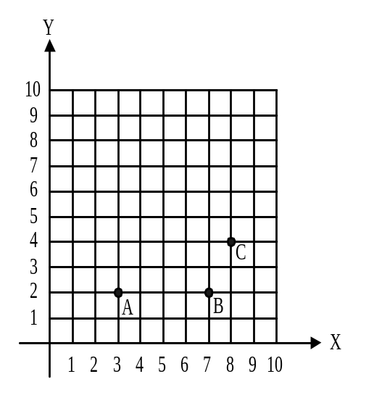
PILIHAN JAWABAN JANGAN MENGANDUNG PERNYATAAN YANG BERBUNYI “SEMUA PILIHAN JAWABAN DI ATAS SALAH” ATAU “SEMUA PILIHAN JAWABAN DI ATAS BENAR”.
Perhatikan gambar di samping!
Titik D adalah salah satu titik sudut
pada jajargenjang ABCD.
Koordinat titik D adalah ....
A. (1, 4)
B. (5, 0)
C. (3, 4)
D. semua jawaban di atas salah
Kunci : D

Slide 36
PILIHAN JAWABAN YANG BERBENTUK ANGKA/ WAKTU HARUS DISUSUN BERDASARKAN URUTAN BESAR-KECILNYA NILAI ANGKA/ KRONOLOGIS WAKTUNYA
Hasil dari 4³ adalah ....
A. 7
B. 64
C. 12
D. 81 Kunci : B

Slide 37
GAMBAR, GRAFIK, TABEL, DIAGRAM DLL. YANG TERDAPAT PADA SOAL HARUS JELAS & BERFUNGSI
Banyak murid
Berat badan dalam kg
Banyak murid yang mempunyai berat badan 30 kg adalah ....
    A. 5 orang
    B. 10 orang
    C. 20 orang
    D. 25 orang

Slide 38
GAMBAR, GRAFIK, TABEL, DIAGRAM DLL. YANG TERDAPAT PADA SOAL HARUS JELAS & BERFUNGSI
    Perhatikan gambar!
H
G
4 cm
E
F
D
C
5 cm
A
12 cm
B
Volume balok yang panjang 12 cm, lebar 4 cm dan tinggi 5 cm adalah ....
    A. 21 cm³
    B. 84 cm³
    C. 120 cm³
    D. 240 cm³

Slide 39
BUTIR SOAL JANGAN BERGANTUNG PADA JAWABAN SOAL SEBELUMNYA
1. Sebuah kolam ikan berbentuk balok dengan
panjang 20 m, lebar 17,5 m, dan dalamnya
1,5 m. Volum kolam ikan tersebut adalah ....
A. 170 m³
B. 175 m³
C. 510 m³
D. 525 m³ Kunci : D
2. Bila biaya untuk membuat kolam ikan pada soal nomor 1 sebesar Rp1.250,00 per m³, maka biaya yang harus dikeluarkan seluruhnya untuk membuat kolam ikan adalah ....
A. Rp556.250,00
B. Rp566.250,00
C. Rp656.250.00
D. Rp665.250,00 Kunci : C

Slide 40
RUMUSAN BUTIR SOAL HARUS MENGGUNAKAN BAHASA YANG SESUAI DENGAN KAIDAH BAHASA INDONESIA
  Fikri mempunyai uang Rp. 20.000,00 dan Maula Rp. 15.000,- Mereka ingin membeli bola voli seharga Rp30.000,00. Sisa pengembalian uang mereka adalah ....
  A. Rp1.000,00
  B. Rp5.000,00
  C. Rp10.000,00
  D. Rp15.000,00
  Kunci: B

Slide 41





SOAL MENGGUNAKAN BAHASA YANG KOMUNIKATIF
Bentuk simpel pecahan adalah ….
A.
B.
C.
D.

Slide 42
SOAL JANGAN MENGGUNAKAN BAHASA YANG BERLAKU SETEMPAT
  Ibu membeli 2 gantang beras seharga Rp20.000,00. Jika beras tersebut dijual lagi dengan memperoleh keuntungan 10%. Harga penjualan 1 liter beras itu adalah ....
  A. Rp2.000,00
  B. Rp2.200,00
  C. Rp5.000,00
  D. Rp5.500,00

Slide 43
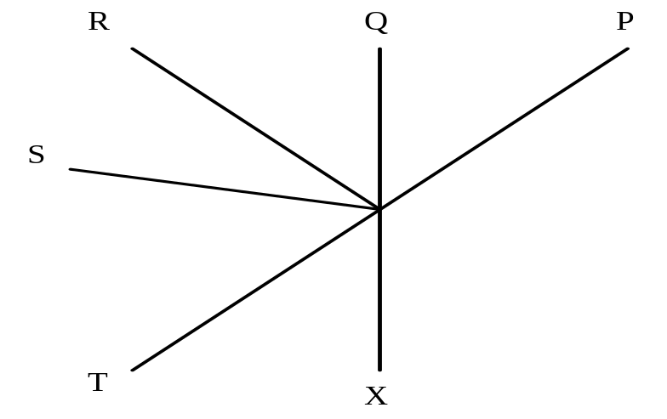
PILIHAN JAWABAN JANGAN MENGULANG KATA/FRASE YANG BUKAN MERUPAKAN SATU KESATUAN PENGERTIAN
Dari gambar di atas, bila titik T diputar 180°, maka titik T ....
A. menempati titik R
B. menempati titik Q
C. menempati titik P
D. menempati titik X
Kunci : C

Slide 44
Butir soal yang telah ada selanjutnya dapat divalidasi bersama rekan seprofesi dan setelah digunakan/diujicoba dapat diketahui karakteristiknya dengan melakukan analisis butir soal.

Slide 45
Validasi
Mengecek isi, konstruksi, bahasa tiap butir soal
Mengecek distraktor/keberfungsian pilihan tiap jawaban
Mengecek benarnya kunci jawaban

Slide 46
Karakteristik Butir Soal
Tingkat Kesukaran
  Menyatakan perbandingan antara peserta yang menjawab benar dengan jumlah seluruh peserta tes
Daya Beda
  membedakan peserta pada kelompok atas dan kelompok bawah yang dapat menjawab benar

Slide 47
Karakteristik Butir Soal
Diestimasi Reliabilitasnya
  memberikan hasil yang relatif sama ketika digunakan beberapa kali
Dibuktikan Validitas kriterianya
  Selain kesesuaian dengan kisi-kisi (validitas isi), skor suatu tes dapat dikorelasikan dengan tes lain yang dianggap lebih terstandar (validitas kriteria)

Slide 48
Pemanfaatan Hasil Prediksi
Profile Keunggulan dan Kelemahan Siswa (Perbaikan dan Peningkatan Kompetensi)
Estimasi kelulusan dan kelanjutan studi

Slide 49
Terimakasih

